Slide 1
Совместный игровой тренинг для родителей и детей старшего дошкольного возраста «Вместе весело играть».
МДОАУ «Детский сад № 106 «Анютины глазки»
комбинированного вида» г. Орска
Материал подготовила
педагог-психолог 1 КК
Дерябина Анна Сергеевна

Slide 2
Цель: оптимизация детско-родительских отношений, установление атмосферы доверия и взаимопонимания между родителями и детьми.

Slide 3
Задачи:
Формировать у родителей уверенность в собственных педагогических возможностях, умение занять и понимать своих детей.
Обучить участников навыкам самовыражения чувств и эмоций.
Научить участников тренинга способам снятия эмоционального напряжения.
Формировать у каждого из участников тренинга чувства эмпатии.
Создать условия для эмоционального сближения членов семьи и развития доверительных отношений.
Формировать навыки эмоциональной поддержки у детей и родителей.

Slide 4
Правила работы в группе.
1. Каждая детско-родительская пара работает в группе от начала до конца тренинга.
2. Информация о происходящем в группе не должна выноситься за ее пределы. Возможны необычные моменты в поведении детей и необходимо терпимо относиться к ним.
3. Каждому члену группы надо постараться быть активным участником всех предлагаемых игр, упражнений и заданий.
4. Каждый член группы должен быть искренним по мере возможности. Если сведения сообщаются, то они должны быть достоверными.
5. Каждый участник говорит от своего имени. Необходимо избегать безличных речевых оборотов, дающих возможность скрывать свои переживания и уходить от ответственности.
6. Недопустимо делать кому-либо замечания, давать негативную оценку работе или высказываниям других участников.

Slide 5
Загадка. Круглый я, как шар земной, Все гоняются за мной. Стукнешь о стенку - а я отскочу, Бросишь на землю, - а я подскочу. Я из ладоней в ладони лечу, - Смирно лежать я никак не хочу! (мячик)

Slide 6

Игра – приветствие «Веселый мяч» Цель: знакомство участников друг с другом.

Slide 7

Упражнение – разминка “Ладошки”.
Цель: развитие эмоционального сближения членов семьи.

Slide 8
Упражнение «Кокон». Цель— показать участникам ситуацию, которая происходит во многих семьях. Упражнение предназначено для восстановления и укрепления личностных границ, принятия себя, развития Я-концепции, усиления личной безопасности.

Slide 9
Игра «Продолжи фразу…». Цель: создание пространства эмоциональной безопасности, повышение уверенности в себе, внимания к партнёру по общению, развитие эмпатии, снятие тревожности. Мама: «Я люблю когда…», «Я не люблю когда…». Ребенок: «Я люблю когда…», «Я не люблю когда…».

Slide 10
Упражнение «Как живете?»
Цель: развитие коммуникативных навыков через использование невербальных средств общения.
С помощью слов "Вот так!" и жестов участники отвечают на вопросы:
Как вы живете?
Как вы отдыхаете с членами своей семьи?
Как вы в семье отмечаете праздники (дни рождения)?
Как вы проводите выходные?
Как вы радуетесь?
Как грустите?
Как вы в детский сад бежите?

Slide 11

Игра “Угадай, чьи руки” Цель: развитие доверительных отношений.

Slide 12

Упражнение «Коробка» (для родителей).
Цель: оптимизировать взаимодействие между педагогами и родителями.

Slide 13
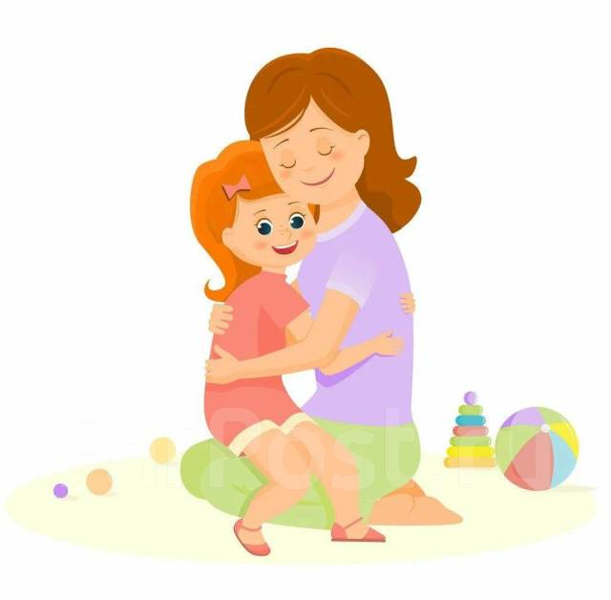
Упражнение Обнималочки».
Цель: оптимизация детско-родительских отношений, установление атмосферы доверия и взаимопонимания между родителями и детьми, развитие эмоционального сближения членов семьи.

Slide 14

Упражнение "Рисование живых ладошек". Цель: развитие взаимодействия детей и родителей друг с другом, а также развитие творческого воображения.

Slide 15

Релаксационное упражнение «Из семечка — в дерево».
Цель: развитие выразительности движений, воображения, овладение языком движений, произвольности.

Slide 17
Спасибо за внимание!

